Slide 2
Latar belakang
Bangsa Indonesia memiliki kekayaan alam yang sangat melimpah salah satunya adalah Tanaman Obat Keluarga (TOGA). Tanaman ini seringkali dimanfaatkan untuk pengotaban secara tradisional. masyarakat luas cenderung memiliki pengetahuan yang kurang tentang tanaman obat dan juga kurang mengetahui kegunaan tanaman obat[1].
Dengan maraknya wabah saat ini masyarakat berbondong-bondong mencari toga yang mampu meningkatkan imunitas tubuh. Namun, tidak semua tanaman obat aman dikonsumsi. Karena tanaman memiliki kandungan berbeda-beda. dan juga banyak yang mengkonsumsi dengan cara menduga-duga tanpa mengetahui ramuan yang tepat untuk setiap permasalahan kesehatan. Maka dibutuhkan sebuah media informasi untuk pengetahuan tentang ramuan-ramuan dari tanaman obat tersebut sehingga bisa digunakan secara efektif meningkatkan imunitas tubuh.
Media informasi mengenai TOGA di Indonesia merupakan suatu solusi dari permasalahan minimnya pengetahuan mengenai TOGA dan juga cara pengolahannya. Saat ini belum banyak teknologi pembelajaran yang menarik terkait TOGA. Salah satu sarana alternative dari permasalahan tersebut adalah dengan menggunakan teknologi digital yang tidak hanya melalui gambar dan teks saja namun bisa juga dilakukan melakukan suatu interaksi.
Virtual Reality (VR) adalah sebuah teknologi yang membuat pengguna berinteraksi dengan lingkungan yang ada di dalam dunia maya yang disimulasikan oleh komputer [2]. VR bekerja dengan memanipulasi otak manusia sehingga seolah-olah merasakan berbagai hal yang virtual terasa seperti hal yang nyata dan pengguna bisa tergiring ke dunia virtual yang sala sekali tidak tersentuh dengan dunia nyata[3].

Slide 3
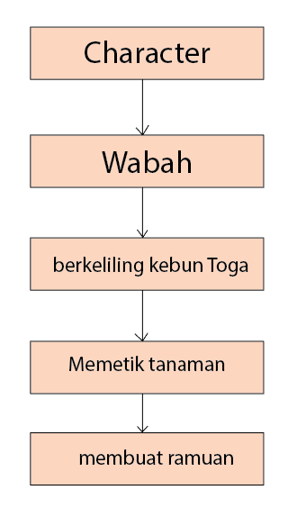
Story

Slide 4
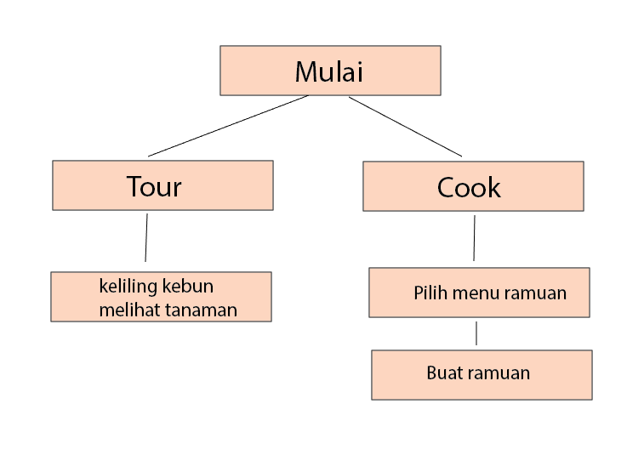
Flow VR

Slide 5
Nama-nama jamu

Slide 6
Jenis tanaman
Kunyit
Asam
Jahe
Serai
Pandan
Kayu manis
Daun jeruk / Jeruk nipis
Kencur
temulawak

Slide 7
Cara Pembuatan Kunyit Asam
1. Kupas kunyit lalu cuci bersih. 2. Tumbuk kasar kunyit. 3. Rebus air hingga mendidih. 4. Masukkan semua bahan. 5. Rebus dengan api kecil hingga warnanya agak kecokelatan, kurang lebih 30 menit. 6. Koreksi rasa. Bila kurang manis bisa ditambah gula pasir. 7. Angkat lalu saring. Bisa disajikan hangat atau dingin.

Slide 8
Cara Pembuatan Wedang Susu Rempah
1. Rebus semua bahan (kecuali susu) sampai mendidih. 2. Tuang air rebusan ke dalam gelas/cangkir, tambahkan susu, aduk rata. 3. Siap dinikmati.

Slide 9
Cara Pembuatan Wedang Serai
1. Geprek jahe dan serai 2. Rebus semua bahan sampai berwarna kecokelatan dan harum semerbak 3. Saring, lalu bisa diminum hangat/dingin

Slide 10
Cara Pembuatan Beras Kencur
1. Sangrai beras hingga sedikit kekuningan. Sisihkan. 2. Rebus air hingga mendidih. Setelah mendidih masukkan daun pandan, gula jawa, gula batu, dan garam. Masak hingga semua gula larut. Dinginkan. 3. Dengan blender bumbu, haluskan beras dengan diberi sedikit air gula. 4. Dengan blender bumbu, haluskan kencur dengan diberi sedikit air gula. 5. Campur blenderan beras dan kencur jadi satu. lalu saring dengan kain atau saringan santan yang sangat rapat. 6. Ampas beras kencur ditambahkan lagi dengan sedikit air gula, campur rata lalu saring kembali. 7. Lakukan hal ini terus menerus hingga seluruh air gula habis. 8. Tambahkan perasan air jeruk nipis untuk mengurangi rasa getir dari kencur. 9. Bisa disajikan hangat atau dingin. Masukkan ke dalam kulkas/ditambah es batu untuk dingin. Sedangkan hangat dapat dipanaskan sebentar di atas kompor (jangan sampai mendidih, nanti beras bisa matang dan jamu mengental).

Slide 11
Cara Pembuatan Jakutes
1. Iris dan buang kulit jahe, kunyi, temulawak, lalu geprek semuanya. 2. Geprek serai. 3. Masukkan ke panci semua bahan, tambahkan air, lalu rebus dengan api kecil. 4. Sajikan hangat dengan madu.

Slide 12


Slide 13
https://www.youtube.com/watch?v=uMIq9bBw8Ro

Slide 14
Jalan Cerita
Splash Screen
Pengenalan Virtual Tour
Pengenalan jenis TOGA
Start Game
Analisa Pemainan

Slide 15
Pengenalan virtual tour
Character menjelaskan tentang penjelasan singkat tentang TOGA dan manfaat TOGA. Player dapat memilih akan melakukan action apa. Tour atau Cooking.

Slide 16
Tour
Dimulai dengan player memasuki kebun kemudian akan berjalan sesuai dengan keinginan, ketika player berhenti pada tumbuhan tertentu akan muncul penjelasan melalui voice tentang tumbuhan tersebut, mulai dari manfaat dan kandungan di dalam tanaman tersebut.

Slide 17
cooking game
Player diberi pilihan ingin membuat minuman seperti apa, kemudian player di hadapkan dengan kitchen set yang didalamnya telah terdapat beberapa macam kebutuhan yang akan digunakan utuk membuat minuman tersebut. Player harus membuat minuman tersebut sesuai dengan instruksi yang sudah ada.

Slide 18
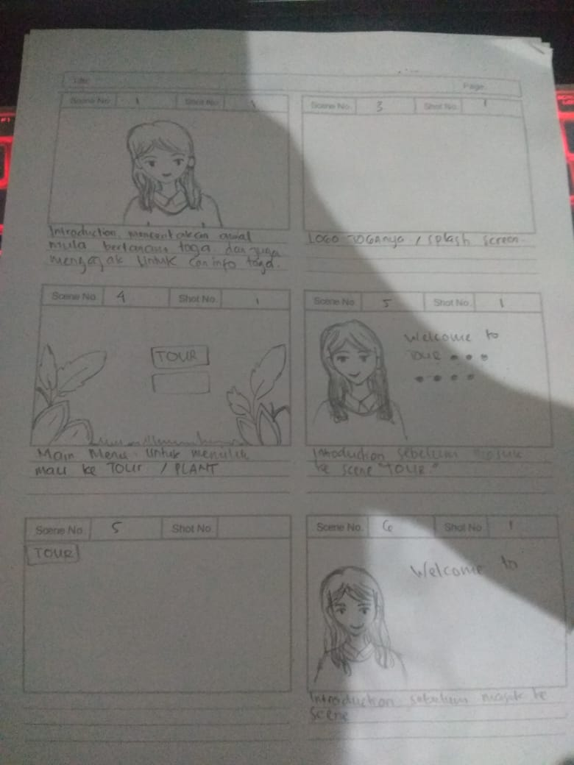

Slide 19
